Slide 1
基于SpringAI的智能电网运维
汇报人：王昌振
指导老师：贺利坚

Slide 2
研究背景意义
（1）响应国家十四五政策，完善新型电力系统标准体系，提出要构建现代智慧能源体系，基于传感起见，检测装置水平提高，获取设备多模态数据不断发展，传统运维往往比较细化，预测风险识别，智能生成表单，调节电压，对设备的健康度有所忽略，依赖于人工，通过数据模拟电力设备的多维度状态对设备进行负荷预测，智能提醒，利用大模型读取数据判断是哪些设备损坏并生成专业的运维表单，降低了运维人员的复杂操作，本项目中包含工业通用的设备，以电网为起点，可以推广到智慧城市，智慧能源系统。
（2）人工智能技术作为当前最具颠覆性的前沿技术，正在形成一套新的数据科学方法论，并深刻影响和改变着整个世界包括交通、金融、医疗、工业、 法律、电子商务等各个领域的商业模式乃至行业形态。目前，各国纷纷制定人工智能发展战略以抢占 新一轮科技革命的制高点，我国也已经将新一代人工智能技术上升为国家战略

Slide 3
相关技术现状与趋势
（1） 自2010年发布《智能电网技术标准体系规划》以来，已构建了覆盖发电、输电、变电、配电、用电、调度等全环节，贯通国际、国家、行业、团体及企业标准的完整体系，研究与实践紧扣国家规划，经历了 “十一五”核心标准遴选、“十二五”体系扩充、“十三五”国际推广、“十四五”科研标准互动与新型电力系统标准体系完善的清晰演进路径，实现了从“跟跑”到“并跑”乃至部分“领跑”的跨越，按照这个趋势，我国的电力系统体系会不断扩展，功能更加多样，本项目可以作为附加内容促进体系的完善。
（2）IEC于2010年、2015年先后发布《智能电网标准路线图》，为全球智能电网建设提供了基础框架。其研究前沿已从智能电网扩展至智慧能源系统、智慧城市、微电网等更广的融合领域
（3）美日等国各有侧重： 美国国家标准与技术研究院（NIST） 强调互操作框架以保持技术竞争力；日本经济产业省（METI） 则明确在储能、配电自动化、电动汽车等7个重点领域进行标准布局。

Slide 4
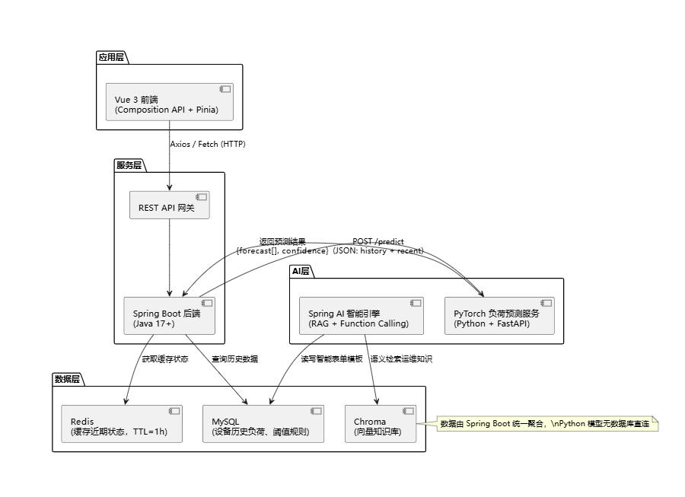
研究内容与系统设计
（1）系统功能模块：
（1）Spring Boot 定时任务每10分钟后端从 MySQL（历史数据） 或者 Redis（近期缓存）中读取设备时间序列数据通过 API 发送给 Python 的负荷预测服务 → 模型返回预测数据。
（2）Spring Boot处理数据，若预测值超过阈值， 触发警报前端提醒， Spring AI 引擎 → 引擎向 Chroma 向量数据库 检索相关运维知识（RAG），Spring AI 生成智能表单→ 返回给前端，Vue 3 自动渲染交互界面，完成“预测-报警-处置”闭环。

Slide 5
研究问题
(1)让RAG输出更加规范，准确。
(2)风力发电设备的发电量预测准确，用什么算法。

Slide 6
预期结果

